Slide 1
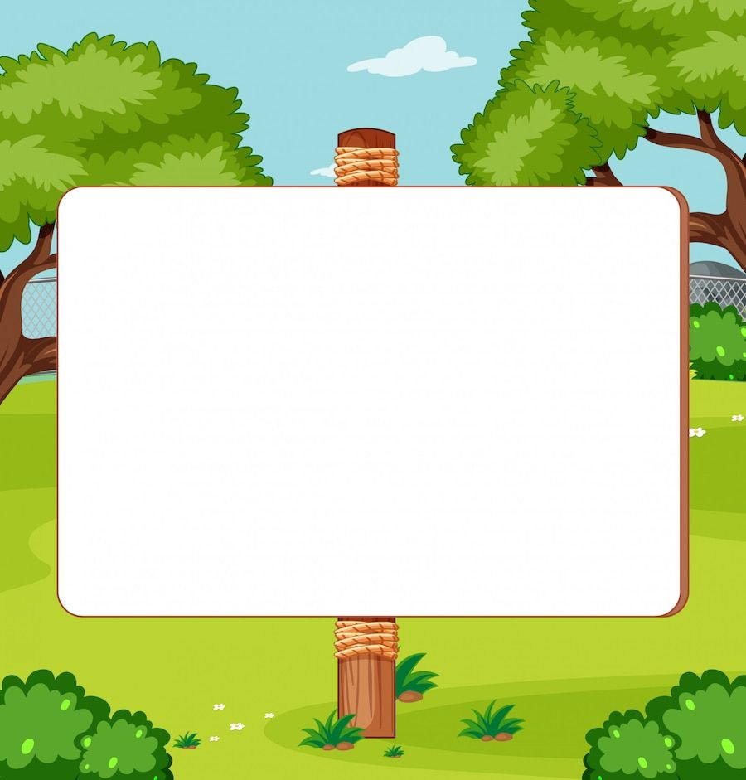
Trao đổi: Em đọc sách báo

Slide 2




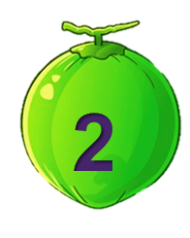
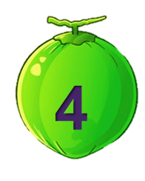
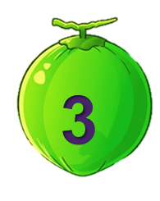
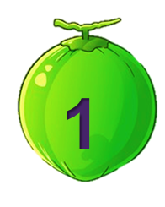

Notes:
Chơi xong click vào con khỉ đang đứng để đến bài mới ạ

Slide 3

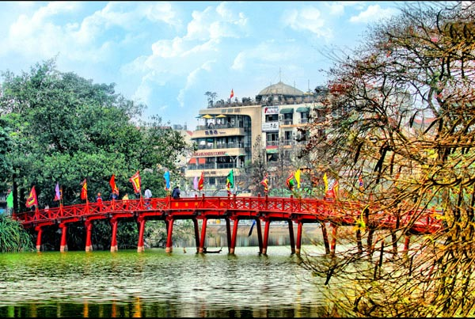
Đây là đâu?
Cầu Thê Húc – Hà Nội
Notes:
Click vào khỉ để quay lại

Slide 4
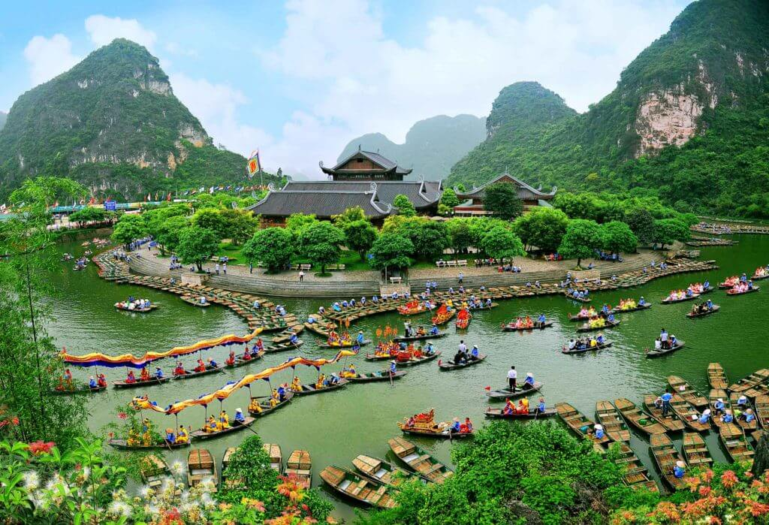
Đây là đâu?
Tràng An - Ninh Bình

Slide 5
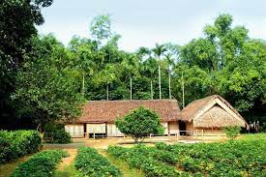
Đây là đâu?
Nhà Bác Hồ - Nghệ An

Slide 6
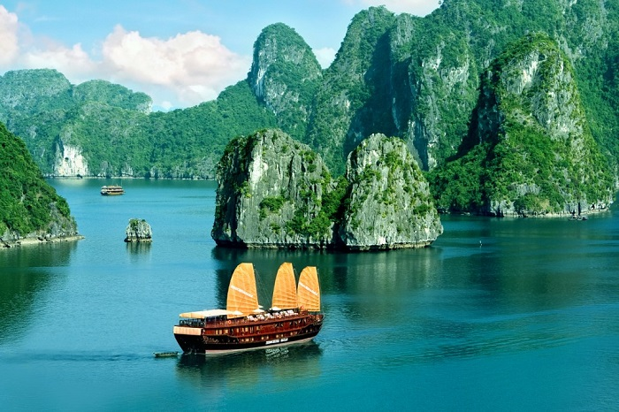
Đây là đâu?
Vịnh Hạ Long – Quảng Ninh

Slide 7

Hoạt động 1
Kể hoặc đọc lại câu chuyện
(bài thơ, bài văn) về quê hương đất nước

Slide 8
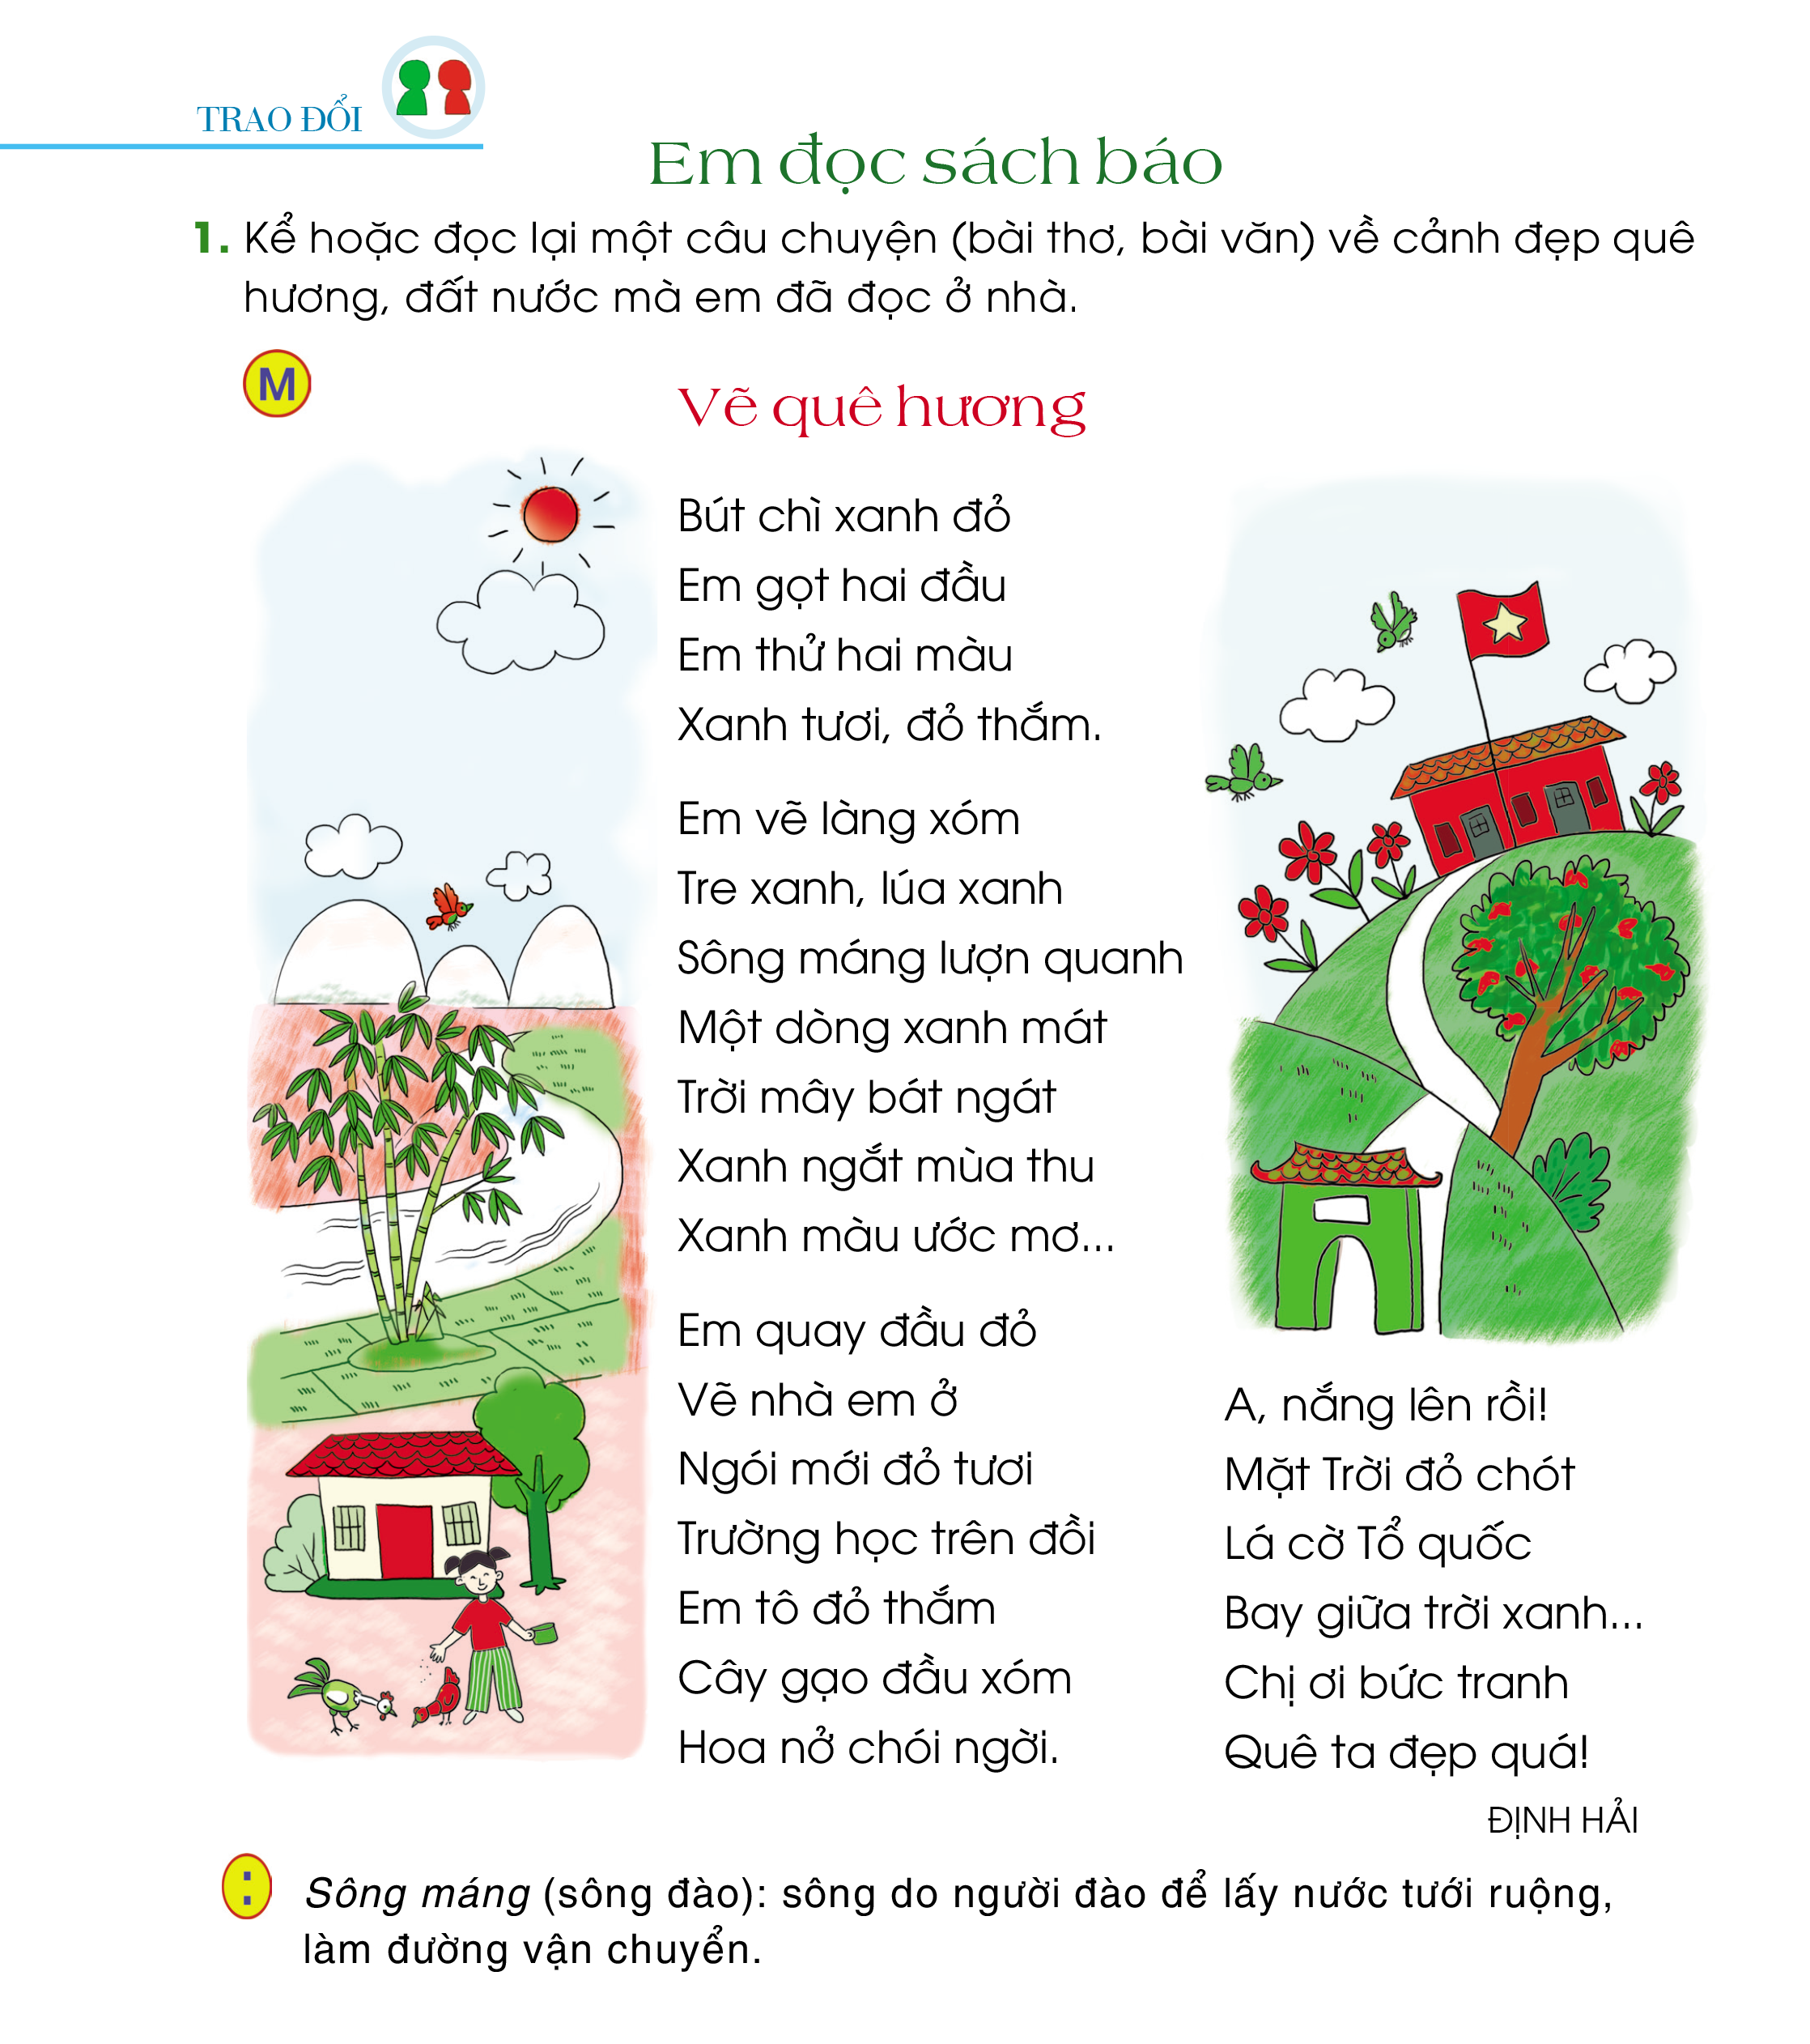

Slide 10
Hoạt động 2
Trao đổi về câu chuyện ( bài thơ, bài văn) đã đọc

Slide 11
